Slide 1
SORTING

Slide 2
Pengurutan (sorting): proses penyusunan kembali sekumpulan objek ke dalam urutan tertentu

Slide 3
Sorting
Tujuan
Pengurutan data dalam struktur data sangat penting terutama untuk data yang bertipe data numerik ataupun karakter.
Pengurutan dapat dilakukan secara ascending (urut naik) dan descending (urut turun)
Mempermudah dan mempercepat proses pencarian data
Jika pencarian data mudah, maka proses manipulasi data juga akan lebih cepat

Slide 4
Contoh
Contoh:
Data Acak : 5 1 4 2 8
Ascending : 1 2 4 5 8
Descending : 8 5 4 2 1
Pengurutan Ascending yaitu mengurutkan dari mulai terkecil ke terbesar
Pengurutan Descending yaitu mengurutkan dari mulai terbesar ke yang terkecil

Slide 5
Proses apa saja yang terjadi pada pengurutan data?

Slide 6
Proses yang terjadi pada pengurutan data
Perbandingan data
Pertukaran data

Slide 7
Jenis Algoritma Pengurutan
Bubble sort
Selection sort
Insertion sort
Merge sort
Quick Sort
….

Slide 8
MERGE SORT

Slide 9
Divide and Conquer
Metode Divide and Conquer, setiap kali memecah persoalan menjadi setengahnya, namun menggunakan hasil dari kedua bagian tersebut:
Cut the problem in half until the problem is trivial (tidak bermasalah lagi)
Solve for both halves
Combine the solutions

Slide 10
Merge Sort
Merge dirancang untuk memenuhi kebutuhan pengurutan atas suatu rangkaian data yang jumlahnya yang terlalu besar.
Algoritma ini ditemukan oleh John von Neumann pada tahun 1945.
Algoritma pengurutan data merge sort dilakukan dengan menggunakan cara divide and conquer yaitu dengan memecah kemudian menyelesaikan setiap bagian kemudian menggabungkannya kembali.

Slide 11
Merge Sort
Pertama data dipecah menjadi 2 bagian dimana bagian pertama merupakan setengah (jika data genap)
atau setengah minus satu (jika data ganjil) dari seluruh data,
kemudian dilakukan pemecahan kembali untuk masing-masing blok sampai hanya terdiri dari satu data tiap blok.

Slide 12
Merge Sort
Setelah itu digabungkan kembali dengan membandingkan pada blok yang sama apakah data pertama lebih besar daripada data ke-tengah+1,
jika ya maka data ke-tengah+1 dipindah sebagai data pertama,
kemudian data ke-pertama sampai ke-tengah digeser menjadi data ke-dua sampai ke-tengah+1,
demikian seterusnya sampai menjadi satu blok utuh seperti awalnya.
Sehingga metode merge sort merupakan metode yang membutuhkan fungsi rekursi untuk penyelesaiannya.

Slide 13
Langkah kerja Merge Sort
Algoritma dirumuskan dalam 3 langkah berpola divide-and-conquer.
Divide, Memilah elemen – elemen dari rangkaian data menjadi dua bagian.
Conquer, Conquer setiap bagian dengan memanggil prosedur merge sort secara rekursif
Kombinasi, Mengkombinasikan dua bagian tersebut secara rekursif untuk mendapatkan rangkaian data berurutan

Slide 14
PSEUDOCODE MERGE SORT

Slide 15
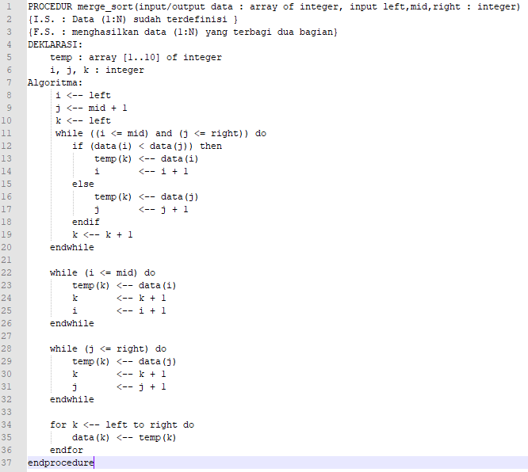

Slide 16
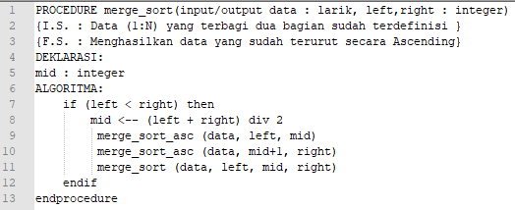

Slide 17
Proses rekursi berhenti jika mencapai elemen dasar. Hal ini terjadi bilamana bagian yang akan diurutkan menyisakan tepat satu elemen. Sisa pengurutan satu elemen tersebut menandakan bahwa bagian tersebut telah terurut sesuai rangkaian.

Slide 18
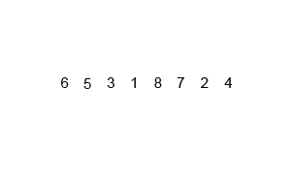
Simulasi

Slide 19
Langkah-langkah pengurutan
Data Sebelum diurutkan : 6 3 5 1 8 2 4 7
Pertama kali larik tersebut dibagi menjadi dua bagian, {6, 3, 5, 1} dan {8, 2, 4, 7}
Kedua larik kemudian diurutkan secara terpisah sehingga menjadi {6, 3}, {5, 1}, {8, 2}, dan {4, 7}
Ketiga larik kemudian diurutkan secara terpisah sehingga menjadi {6}, {3}, {5}, {1}, {8}, {2}, {4}, dan {7}

Slide 20
Langkah-langkah pengurutan (2)
Sebuah larik baru dibentuk yang sebagai penggabungan dari setiap dua larik dan diurutkan, sehingga masing-masing larik memilik nilai {3, 6}, {1, 5}, {2, 8}, dan {4, 7}
Bentuk larik baru lagi yang merupakan penggabungan dari setiap dua larik dan diurutkan, sehingga masing-masing lari memilik nilai {1, 3, 5, 6} dan {2, 4, 7, 8}
Langkah berikutnya adalah penggabungan dari masing-masing larik ke dalam larik baru yang dibuat sebelumnya, sehingga memiliki nilai {1, 2,3, 4, 5, 6, 7, 8}

Slide 21
2,1,5,4,3,8,6
{2,1,5} {4,3,8,6}
{2} {1,5} {4,3} {8,6}
{2} {1} {5} {4} {3} {8} {6}
{2} {1,5} {3,4} {6,8}
{1,2,5} {3,4,6,8}
{1,2,3,4,5,6,8}

Slide 22
Quick Sort
Salah satu algoritma untuk sorting / pengurutan data.
Algoritma ini ditemukan oleh C.A.R. Hoare pada 1962.
Prinsip dari algoritma ini adalah memecah dan menguasai (devide and conquer).
Quicksort dimulai dengan menscan array yang disortir untuk nilai median.
Nilai ini, yang disebut tumpuan (pivot), kemudian dipindahkan ke satu sisi pada array dan elemen-eleman yang nilainya lebih besar dari tumpuan di pindahkan ke sisi lain.

Slide 23
Tahapan dalam Quick Sort
Tahap Partisi / Pemecahan.
Tahap Pengurutan.
Dalam quick sort, array dibagi menjadi dua bagian terlebih dahulu, setelah itu memanggil method quicksort secara rekursif untuk mengurutkan dua partisi tersebut.
Kita membagi deret menjadi dua deret yang lebih kecil dan mengurutkan yang terkecil lebih dahulu.

Slide 24
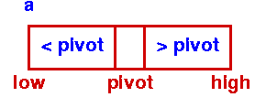
Tahapan dalam Quick Sort
Skenario

Slide 25
Tahapan dalam Quick Sort

Slide 26
Tahapan dalam Quick Sort
Pilih elemen sementara atau pivot value,contohnya 7,elemen sementara ini berguna sebagai patokan selesainya partisi.karena hanya sementara,jadi kalau partisinya sudah mencapai elemen sementara tersebut maka partisi selesai dan harus memilih elemen sementara yang lain sebagai patokan

Slide 27
Tahapan dalam Quick Sort
Setelah ditentukan elemen sementaranya,kita pilih angka pertama dan terakhir.Karena angka pertama sudah benar posisinya yaitu angka 1 lebih kecil dari angka 7 (elemen sementara), maka kita geser 1 angka dari angka pertama yaitu angka 12.Angka terkahir belum benar dan mesti dicocokkan jadi tidak harus menggeser ke angka sebelahnya terlebih dahulu.
setelah itu, angka 12 dan angka 2 kita tukar karena 2 lebih kecil dari angka elemen sementara tadi yaitu 7 dan angka 12 lebih besar dari angka 7, yang lebih kecil dari elemen dasar letaknya di kiri dan yang lebih besar di kanan.

Slide 28
Tahapan dalam Quick Sort
Dilanjutkan dengan angka 5 dan 7,karena angka 5 sudah benar letaknya karena lebih kecil dari 7 (elemen dasar) maka geser 1 angka ke angka 26, karena angka 7 sama dengan 7 (elemen dasar) maka tetap.
Lalu tukar angka 26 dengan angka 7

Slide 29
Tahapan dalam Quick Sort
Kemudian giliran angka 7 (Elemen sementaranya) dengan angka 3,caranya masih sama dengan yang tadi karena 3 lebih kecil dari 7 dan 7 lebih besar dari 3 jadi ditukar

Slide 30
Tahapan dalam Quick Sort
arena sudah mencapai elemen sementara tadi yaitu 7,maka partisi dengan elemen sementara angka 7 tadi selesai dan mendapatkan hasil seperti ini

Slide 31
Tahapan dalam Quick Sort
Ulangi seperti langkah-langkah sebelumnya dengan elemen sementara yang baru sampai angka-angkanya terurut.

Slide 32
Tahapan dalam Quick Sort

Slide 33
Latihan
Jelaskan langkah-langkah pengurutan data dengan menggunakan metode merge sort dari data di bawah ini:
Data Sebelum diurutkan : 4 1 7 3 5 9 11 2

Slide 34
Thanks!
Any questions?
You can find me at:
@username
user@mail.me

